Slide 1

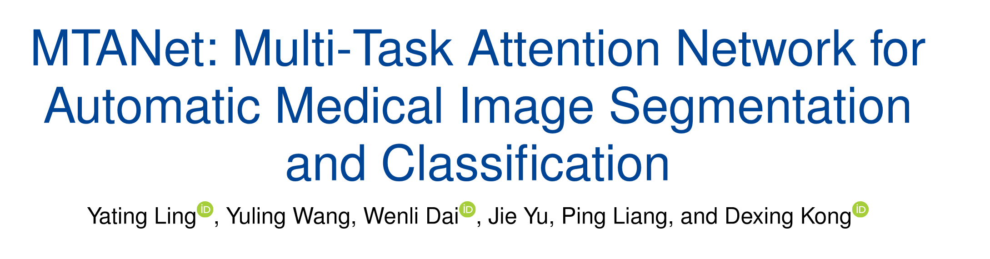
来源：IEEE 2024

Slide 2
作者
1
引言
背景
（Introduction）
创新点

Slide 3


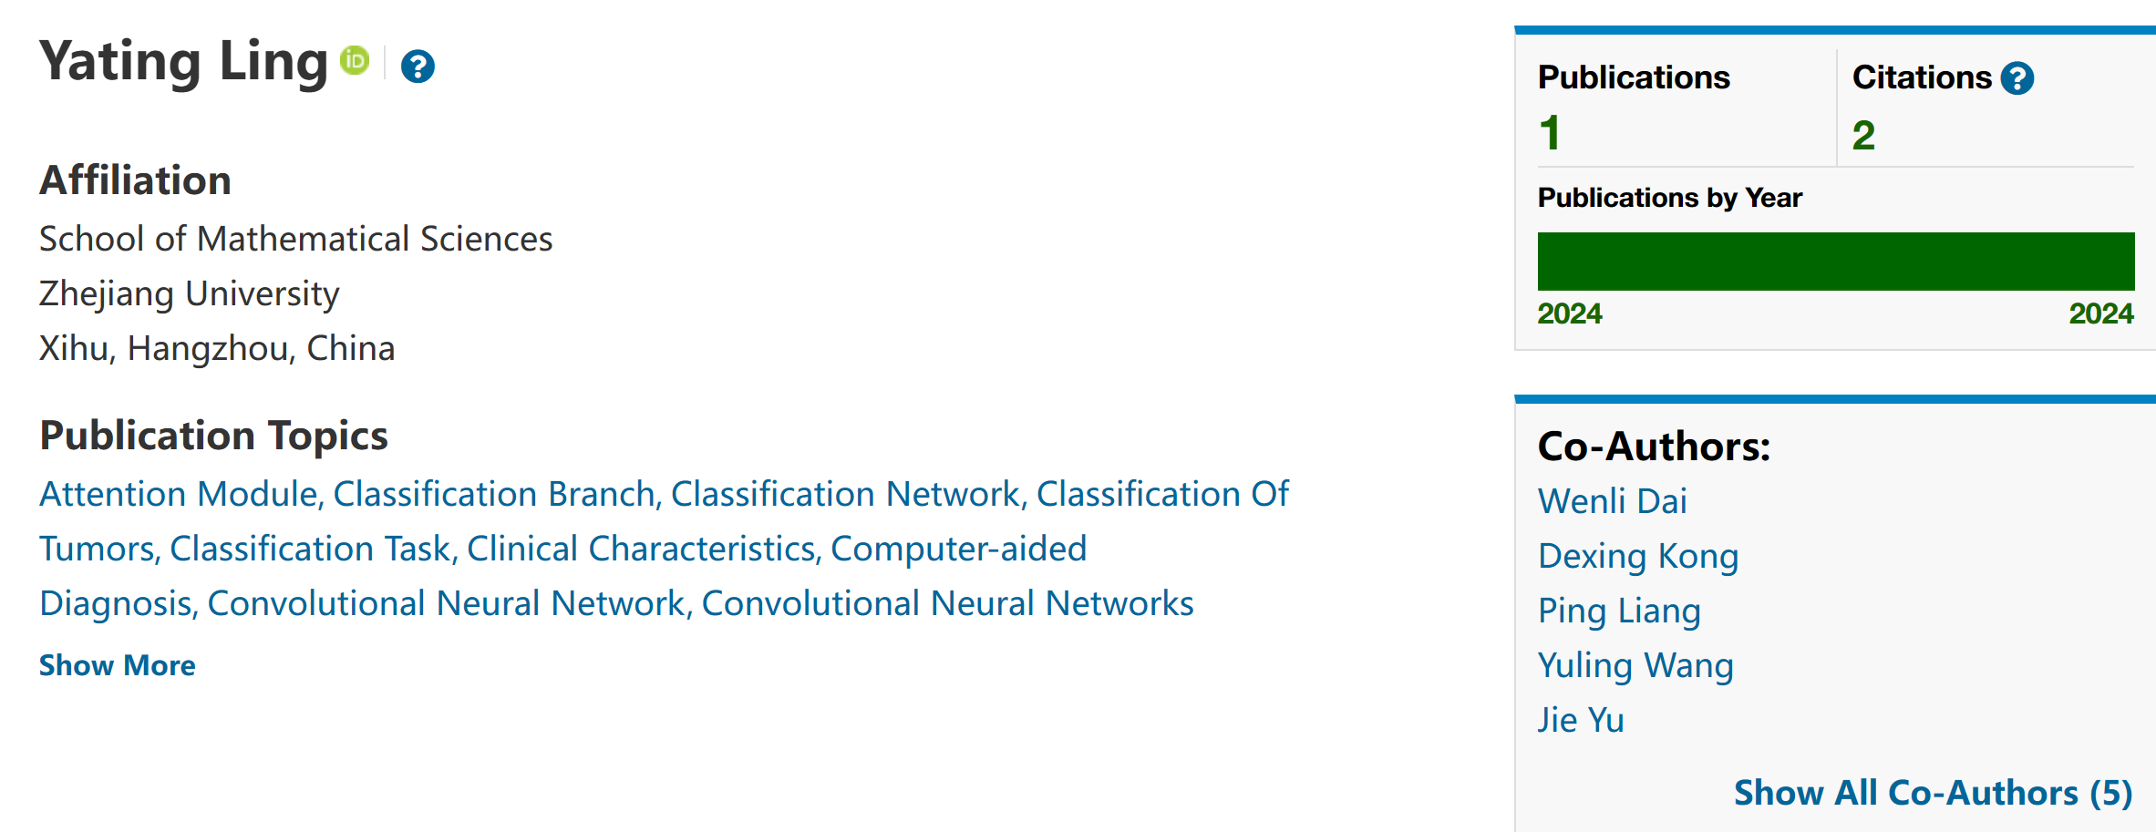
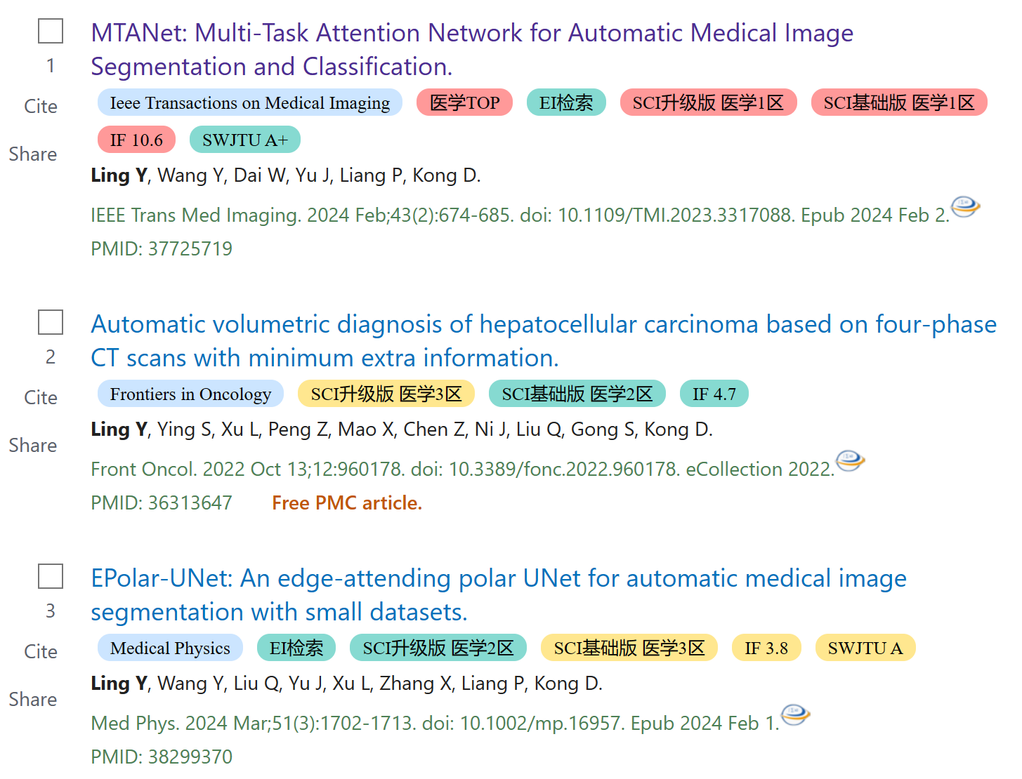
作者
Notes:
研究方向是置信度校准和in context adaptation

Slide 4
背景
CNN网络：例如经典Unet,主要关注整个医学图像区域，对较小的医学图像不敏感。
注意力机制：较少考虑编码器的高分辨率特征以及编码器和解码器之间的链接。
现有分割网络多将两者结合
深度学习模型大多采用多阶段处理流程，即先进行图像分割再进行疾病分类。计算负担较高，前期分割错误会影响最终的分类准确性。

Slide 5
创新点
分割：
（1）部分解码器（PD）聚合低分辨率特征，生成包含医学图像区域的原始特征图。
（2）在UNet基础上从低分辨率特征中提取包含边界信息的高分辨率特征.
（3）反向添加注意力模块（RA-A），进一步挖掘目标细节，融合全局和边界线索。
分类：
全连接层中使用注意力瓶颈模块融合图像特征和临床特征。

Slide 6
模型
2
模型
（Model）
训练

Slide 7
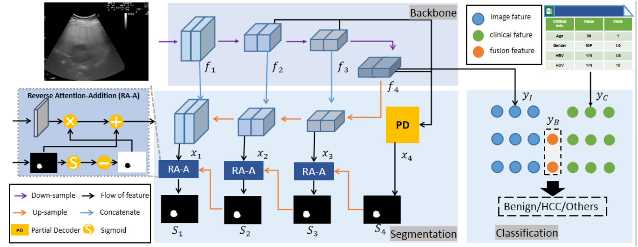
模型

Slide 8
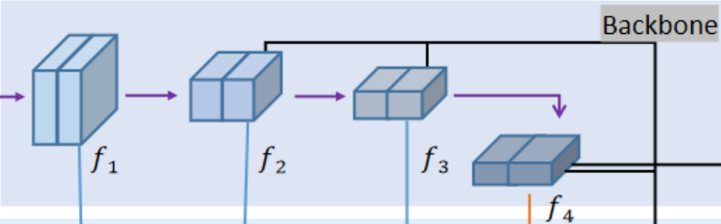
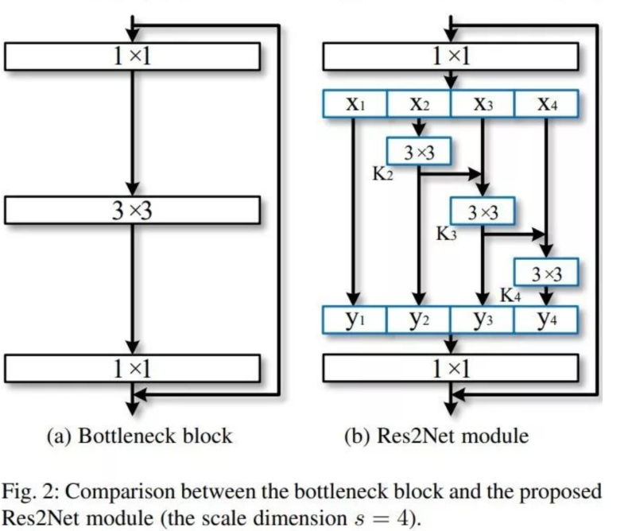
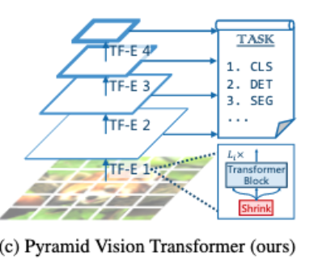
模型-骨干
（1）骨干:预训练的Res2Net或金字塔视觉PVTv2。
输入：
输出：
分辨率为
Res2Net优势：
增加块内感受野，提高检测和管理图像中物体的能力。
引入scale维度，帮助CNN更好地勾勒出ROI，提高整体的准确性。

Slide 9
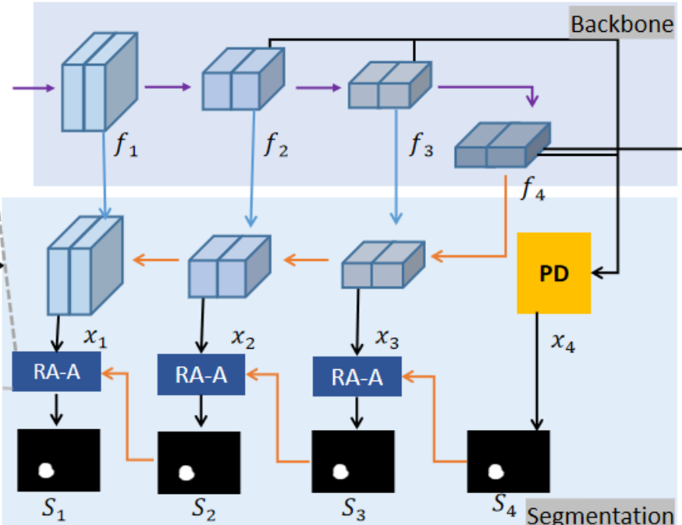
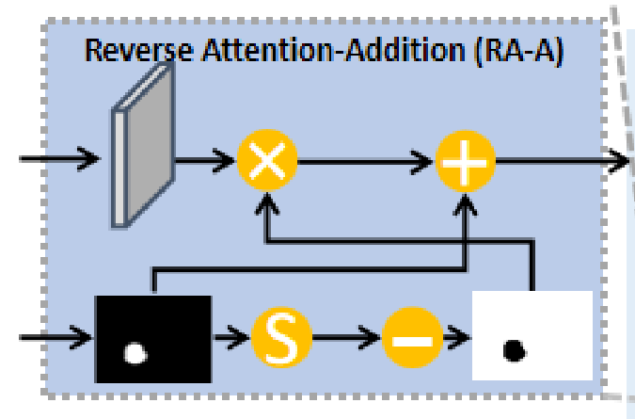
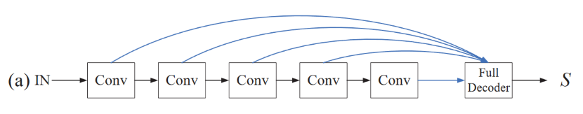
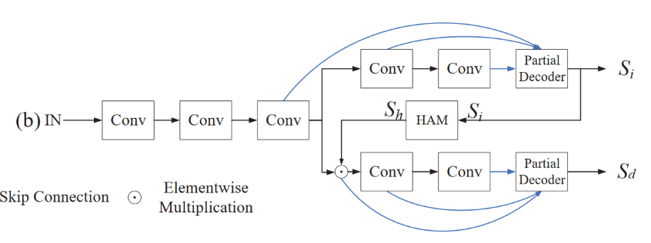
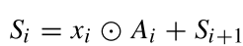
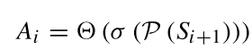
模型-分割分支
（2）分割分支:
跳跃链接
获得四个高分辨率特征
部分解码器PD
目的：聚合高级特征获得高分辨率特征
反向注意力模块RA-A
目的：分析多尺度特征从而获得更准确的特征信息。
逐元素相乘
反向减法
上采样

Slide 10
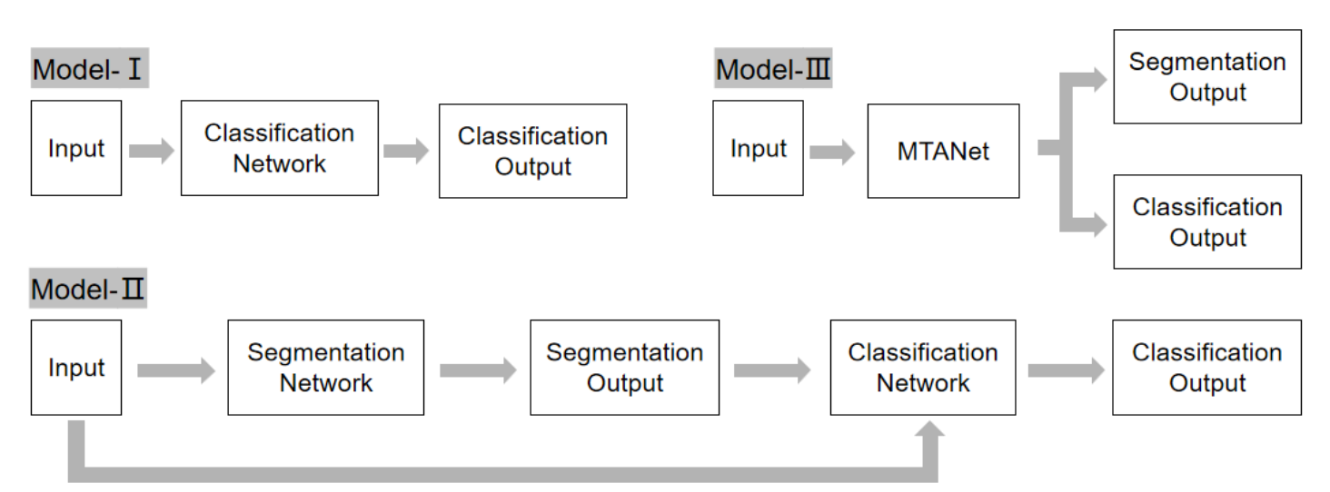
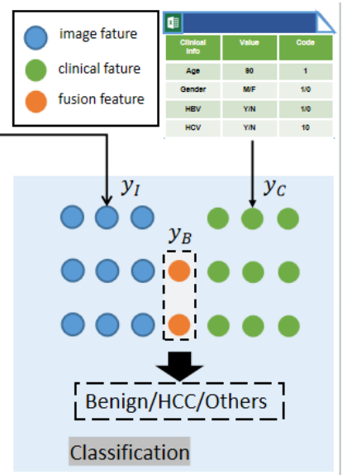
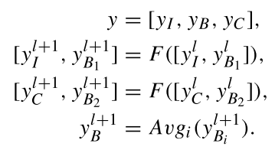
模型-分类分支
（2）分类分支:
一阶段网络
二阶段网络：计算复杂，鲁棒性差。
使用特征编码器作为两个任务的相同骨干。
特征融合
:从Res2Net提取的2048个特征或金字塔视觉PVTv2中提取的512个特征。
:6个临床特征重复4此得到的24个特征。
瓶颈注意力模块，融合两种特征，解决两种特征大小不同问题。

Slide 11
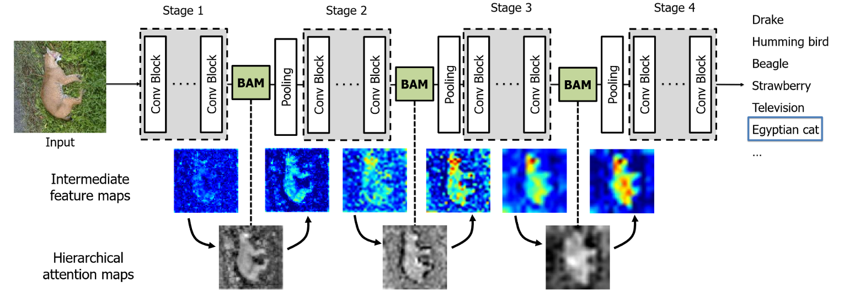
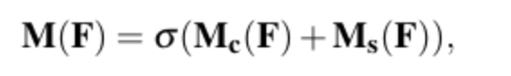
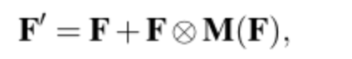
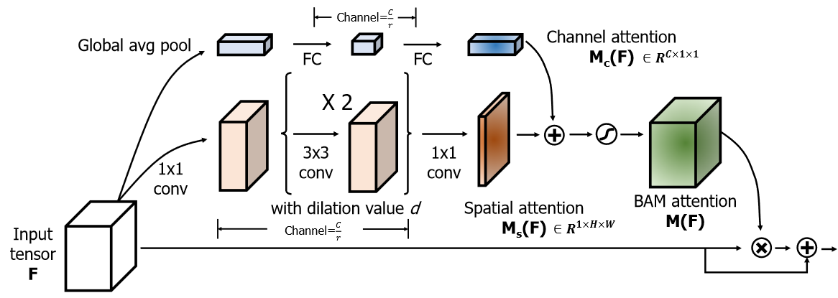
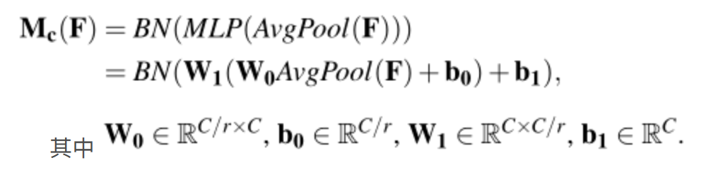
模型-分类分支
注意力瓶颈模块（BAM）
可以与任何前馈卷积神经网络集成，模块放在模型的每个瓶颈处（特征映射产生降采样）。

Slide 12
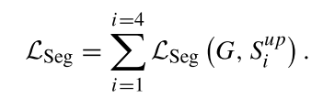
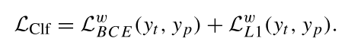
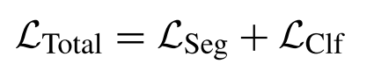
训练
损失：
分割损失:加权交并比（IoU）和二元交叉熵（BCE）损失。
ground-truth map
分类损失:加权二元交叉熵（BCE）和加权平滑L1损失。
总损失:
数据增强：
细节：
0.5概率水平翻转。
0.5概率垂直反转。
随即旋转90°。
批量大小为16
AdamW优化器学习率

Slide 13
数据集和预处理
3
实验和结果
（Experiments and Results）
实验

Slide 14
数据集
数据集：
（1）CVC - ClinicalDB数据集
公共息肉数据集，从31个结肠镜视频中提取
图像随机分为80 %训练，10 %验证，10 %测试
（2）ISIC - 2018的病灶边界分割挑战数据集
公共皮肤镜图像数据集
图像随机分为80 %训练，10 %验证，10 %测试
（3）肝脏肿瘤超声数据集
个人肝脏肿瘤超声数据集，包括图像（CT或MRI）和临床信息。
A类—良性，B类—HCC，C类—其他恶性肿瘤

Slide 15
预处理和评价指标
数据预处理：
对图像归一化
第1，3个数据集图像大小调为352×352；第二个数据集大小调为192×256。
临床信息编码
年龄—最大最小编码；
性别，肝炎史—独热编码。
评价指标：
分割评价指标
分类评价指标
中值骰子系数（mDSC）
中值交叉过度联合得分（mIoU）
精度(Precision)
召回率(Recall)
加权准确率（ACC）
加权曲线下面积（AUC）
加权精度(Precision)
加权召回率(Recall)

Slide 16
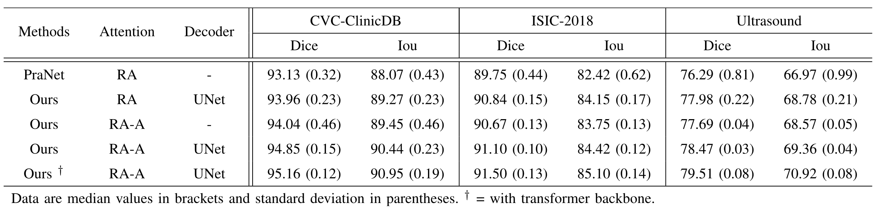
结果（分割）
消融实验：
使用UNet解码器的模型的度量标准差比其他模型的度量标准差小。

Slide 17
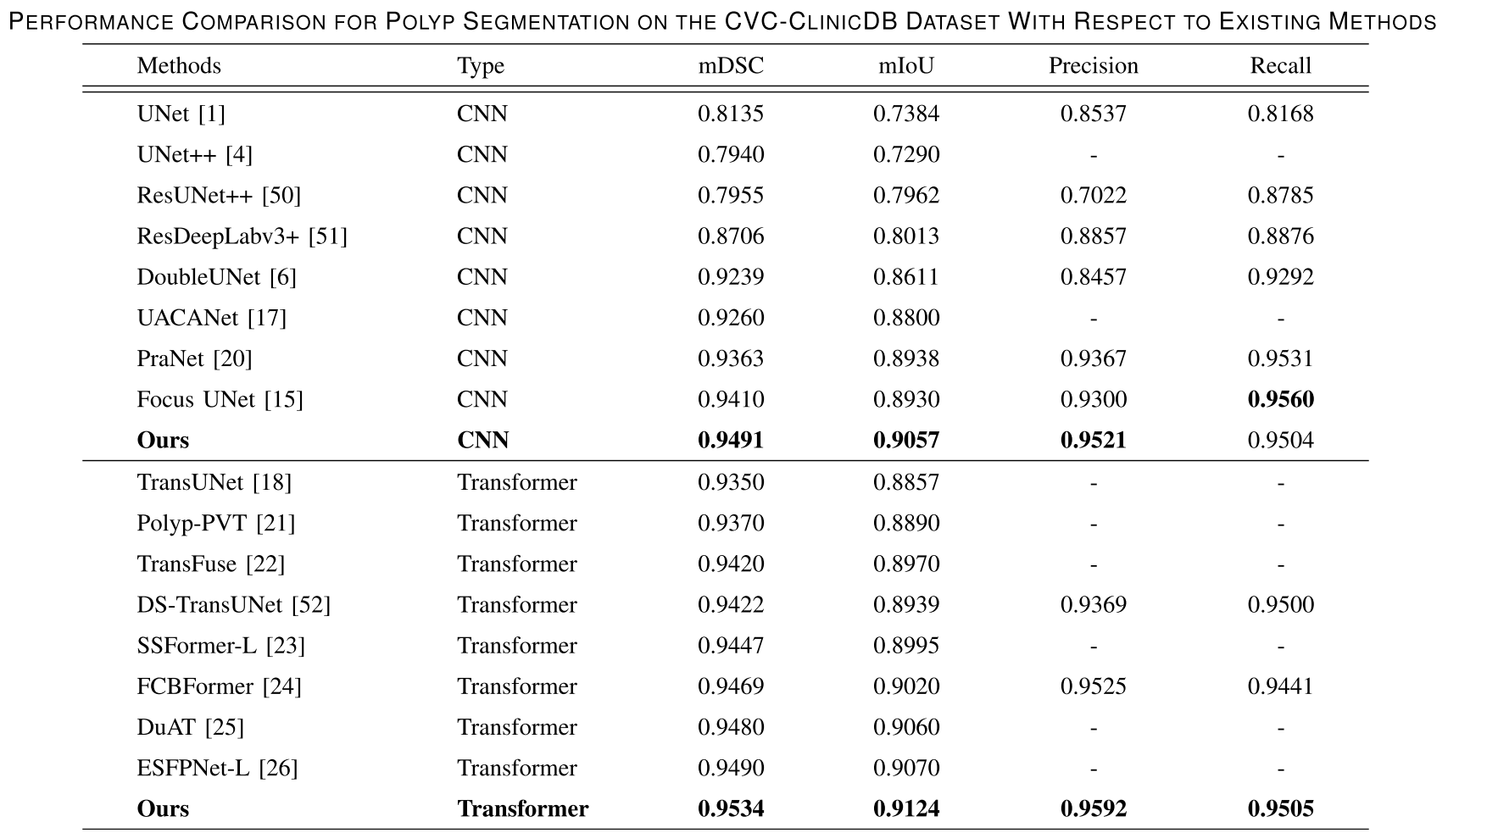
结果（分割）
和其他模型的比较
Transformer主干的网络在mDSC方面和在mIoU方面比CNN主干的网性能较好。

Slide 18
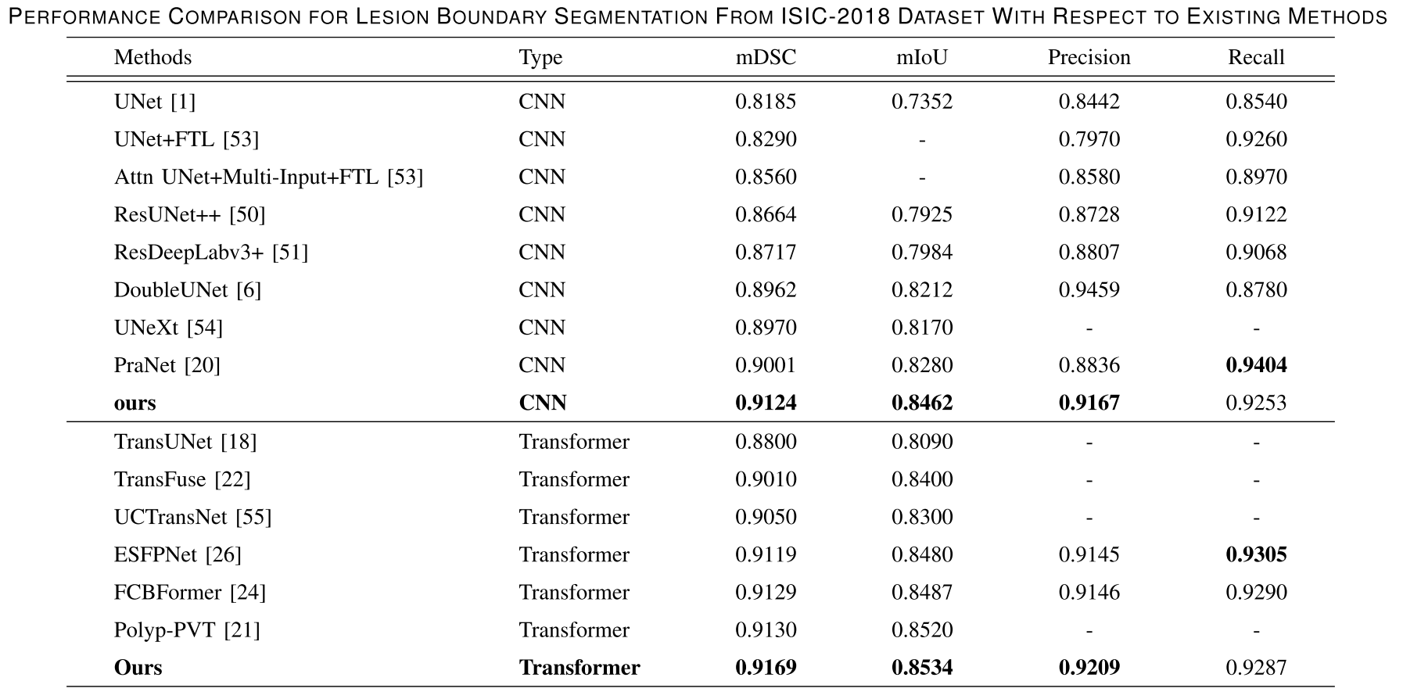
结果（分割）
和其他模型的比较

Slide 19
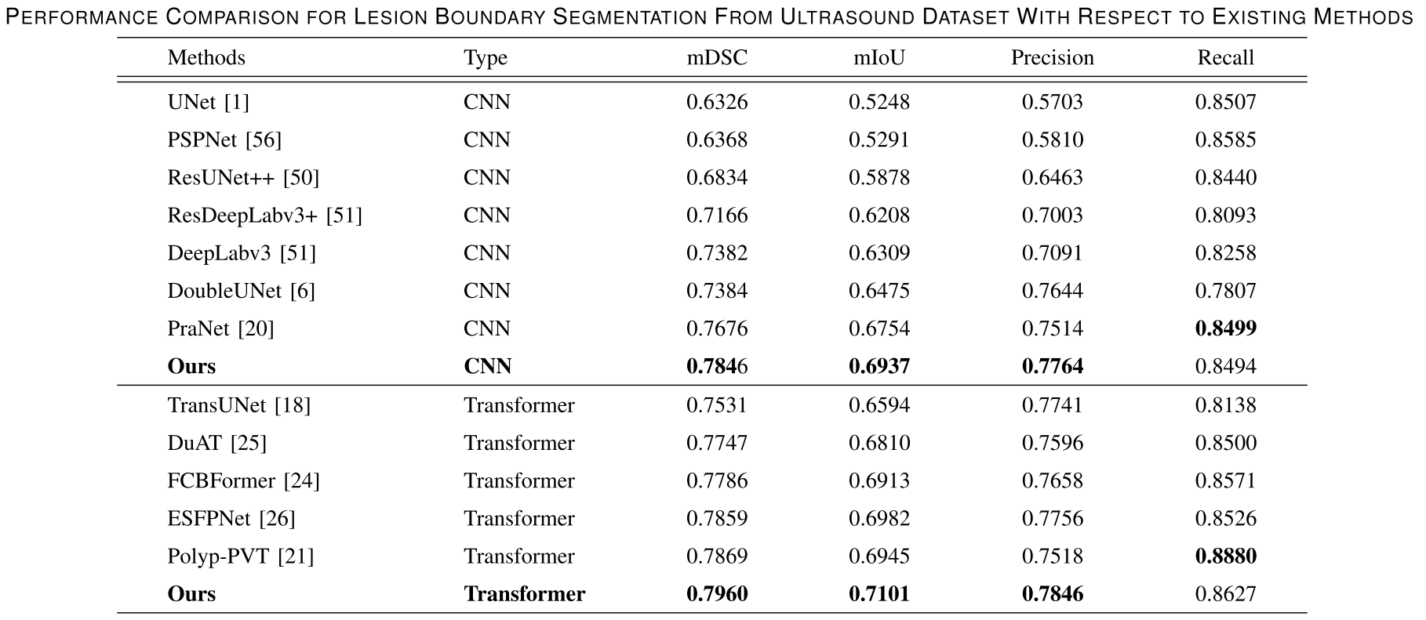
结果（分割）
和其他模型的比较

Slide 20
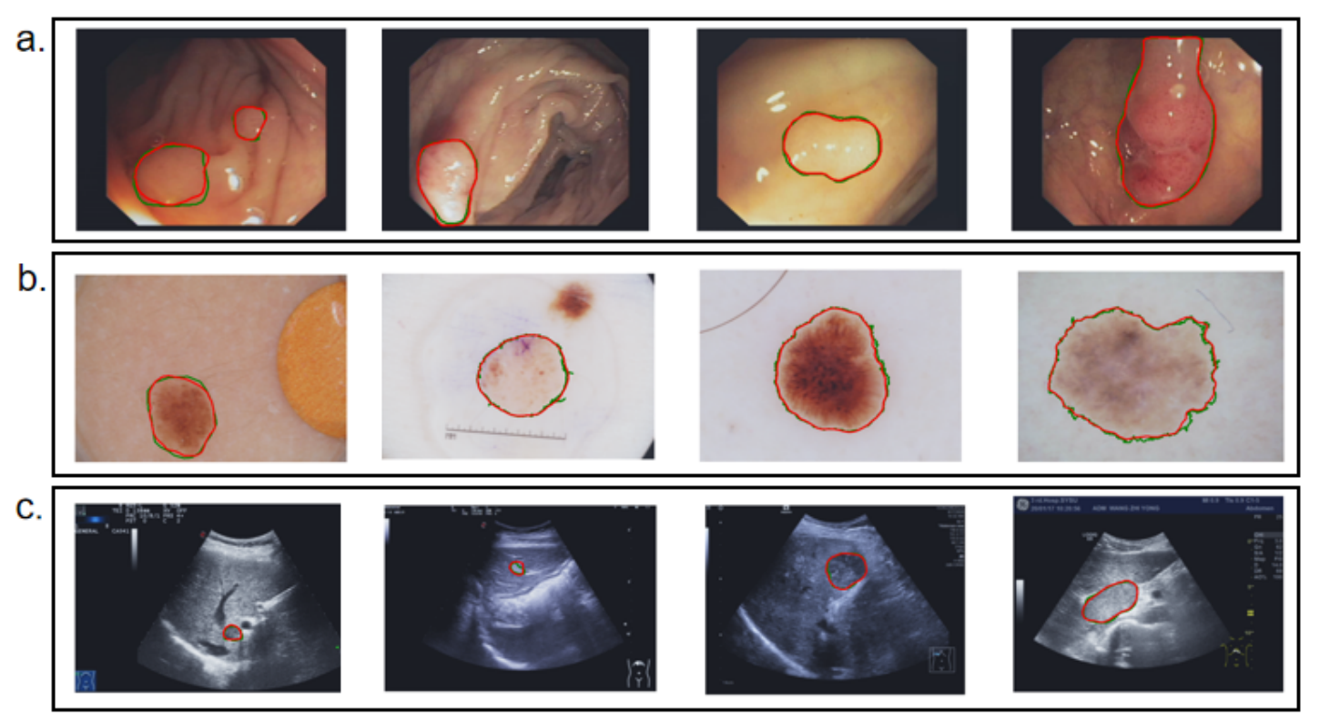
结果（分割）
可视化结果
可以定位和分割单个和多个息肉组织。
可以分割出从小到中到大所有类型的息肉。
可以减少背景物体的干扰。
可找到平坦和小的肝脏病变，这通常在检查中被遗漏。

Slide 21
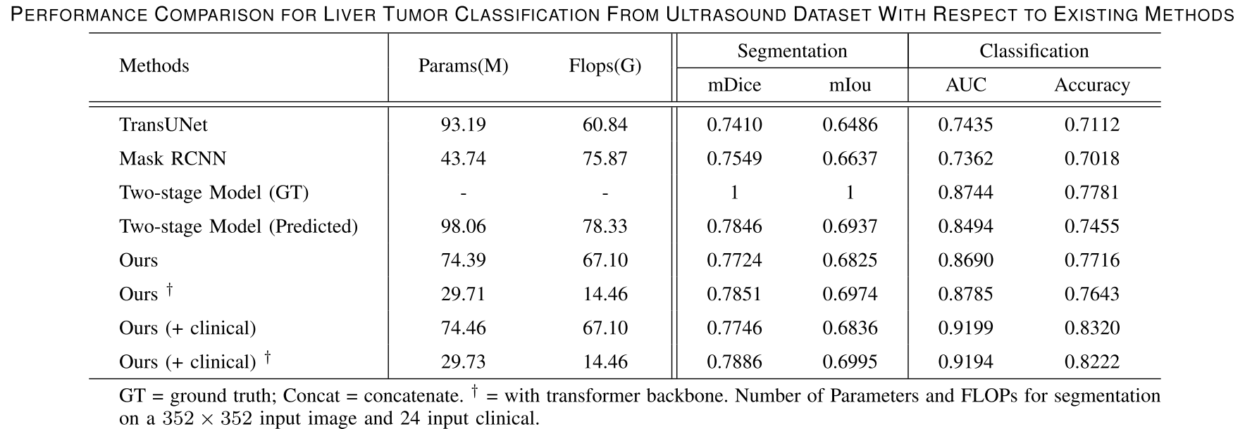
结果（分类）
与其他模型比较
CNN骨干和Transformer骨干的分类性能相当
本文方法更轻量级和紧凑

Slide 22
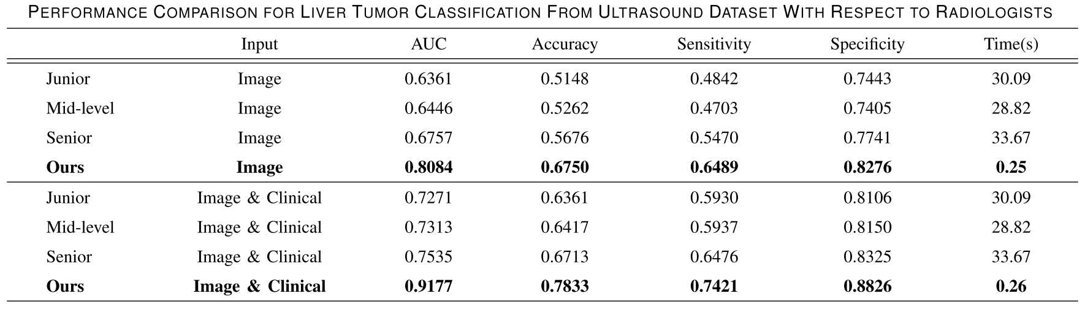
结果（分类）
与医生诊断比较
相比于医生诊断，本文模型有更高的准确率，更少的时间

